Slide 1
EXPERIENCIA SOBRE EL MANEJO DEL NÓDULO PULMONAR EN NUESTRO CENTRO
B. Ramón Gallardo, J. Fontoba Díaz, C.J Castillo Aguilar
Servicio de Neumología. Hospital Regional Universitario de Málaga
Introducción y objetivos
La detección incidental del nódulo pulmonar en la tomografía computerizada de tórax de alta resolución (TCAR) es un desafío clínico habitual. Por tanto, su evaluación y seguimiento son esenciales a la hora de guiar la toma de decisiones. El objetivo de este estudio es evaluar el seguimiento de estos pacientes en una teleconsulta.
Material y métodos
Estudio descriptivo de 208 pacientes de la teleconsulta de nódulo pulmonar durante el año 2023. Se recogieron datos generales, características radiológicas del nódulo pulmonar, intervalos de seguimiento, resultado de PET, resultado de biopsias realizadas y motivo de alta de la teleconsulta.
Resultados
El 55,3% eran varones con una edad media de 64±3 años, el 40,9% ex-fumadores y el 35,1% fumadores, índice acumulado tabáquico medio de 33±28 paquetes/año. El 15,4% presentaba antecedentes familiares de neoplasia de pulmón y el 13% antecedentes personales de neoplasia. Un 74.5% de pacientes tenía otra patología neumológica ( Figura 1). Las características radiológicas de los nódulos en el TC de tórax inicial se recogen en la Figura 2.

Slide 2
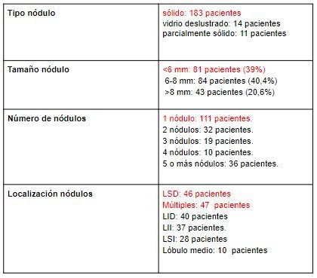
Resultados
52 casos completaron seguimiento: guía de la Fleischner Society 2017. 5 pacientes no completaron controles: comorbilidades y longevidad. 10 pacientes derivados a consulta de neoplasia pulmonar. 7 biopsiados: 3 adenocarcinomas, 1 adenoescamoso, 1 tumor neuroendocrino, 1 metástasis de carcinoma adenoide quístico mandibular y 1 tuberculosis. En 2 casos no se completó diagnóstico por decisión del paciente y un paciente de 86 años se trató con SBRT sin diagnóstico histológico. 17 fueron dados de alta tras la desaparición del nódulo. 124 mantuvieron seguimiento.
Figura 1
Figura 2
Conclusiones
Un 35,1% de pacientes son fumadores. Se puede incentivar la derivación a consulta de deshabituación tabáquica. Una minoría de pacientes (4,8%) es derivada a la consulta de neoplasia pulmonar. La guía Fleischner nos ha permitido un enfoque más sistemático y dar el alta a 52 pacientes (25%).

